Slide 1


Muhammad Nur Wachid
DQLab X Codex
Study case

Slide 2
EDA
Terdapat data yang missing sebanyak 8819
Data yang missing tersebut tersebar diantaranya pada kolom
education 3443
previous_year_rating 5936
Data yang memiliki missing value tidak digunakan untuk pembuatan model prediksi.
Solusi : meminta pekerja yang belum melengkapi data untuk segera melengkapinya.
Data yang nantinya telah dilengkapi dapat dijadikan data test-set untuk model yang akan dibuat

Slide 3

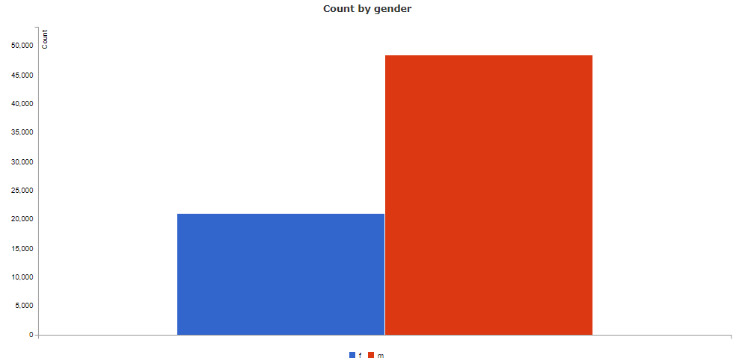
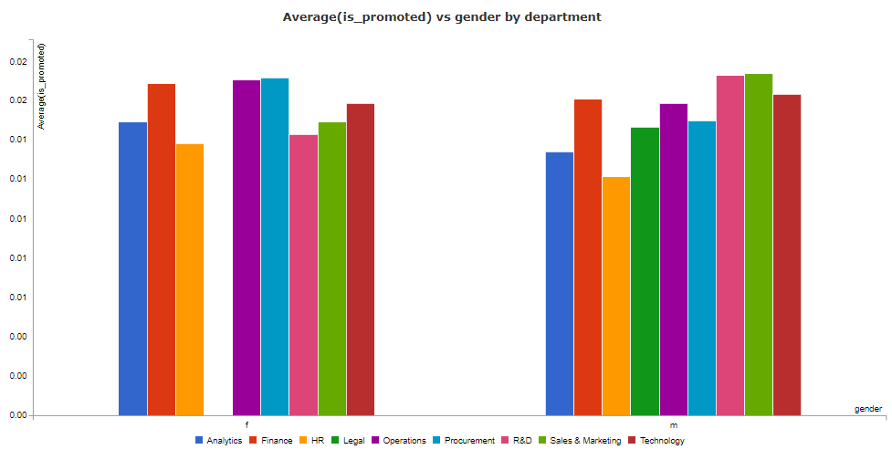
Distribusi Pekerja
Proporsi pekerja laki-laki lebih banyak daripada wanita
Pada departemen legal tidak ada wanita yang dipromosikan

Slide 4
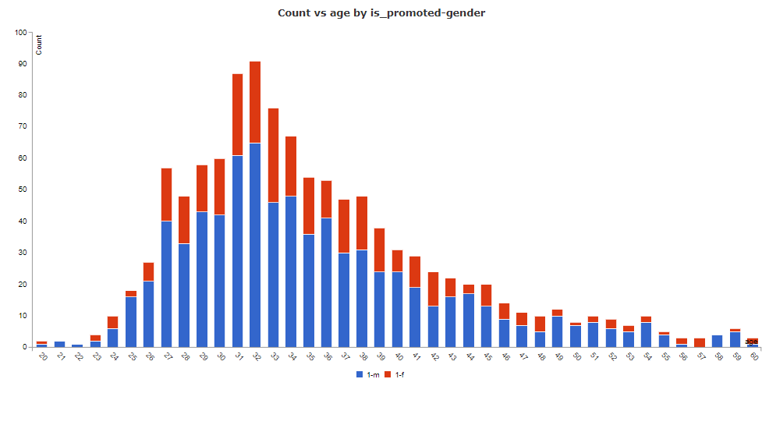
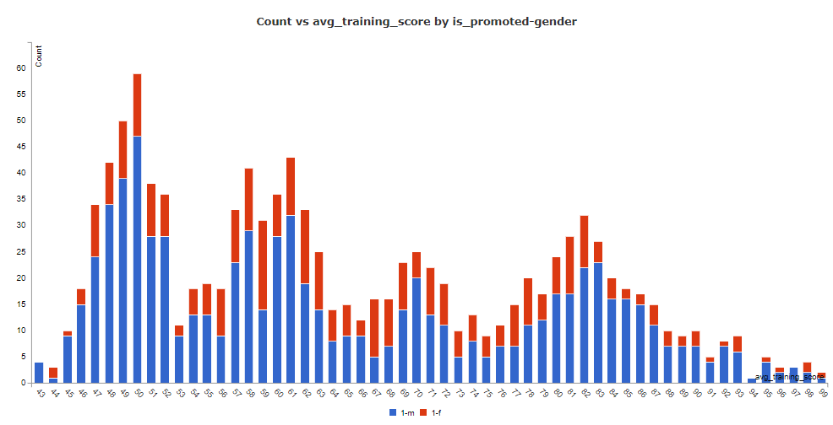
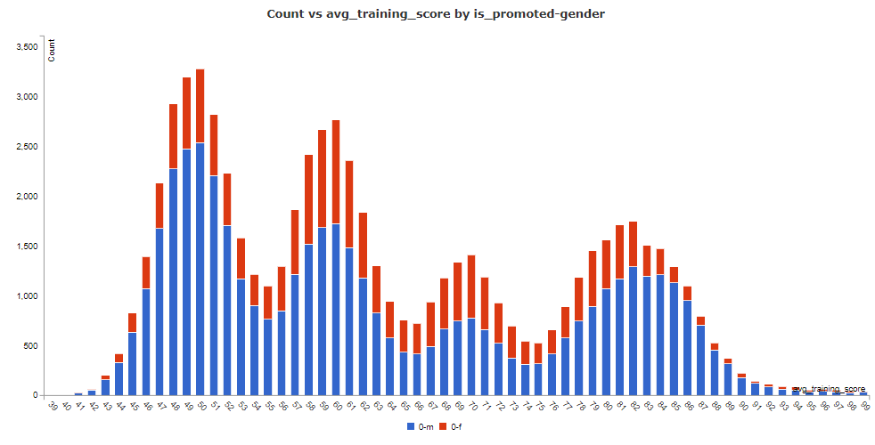
Distribusi Pekerja yang dipromosikan
Proporsi pekerja laki - laki yang dipromosikan lebih banyak daripada wanita
Lebih banyak yang dipromosikan pada usia 30-35
Meskipun ada yang training scorenya tinggi tidak dipromosikan
Meski ada yang training scorenya rendah tetap dipromosikan

Slide 5
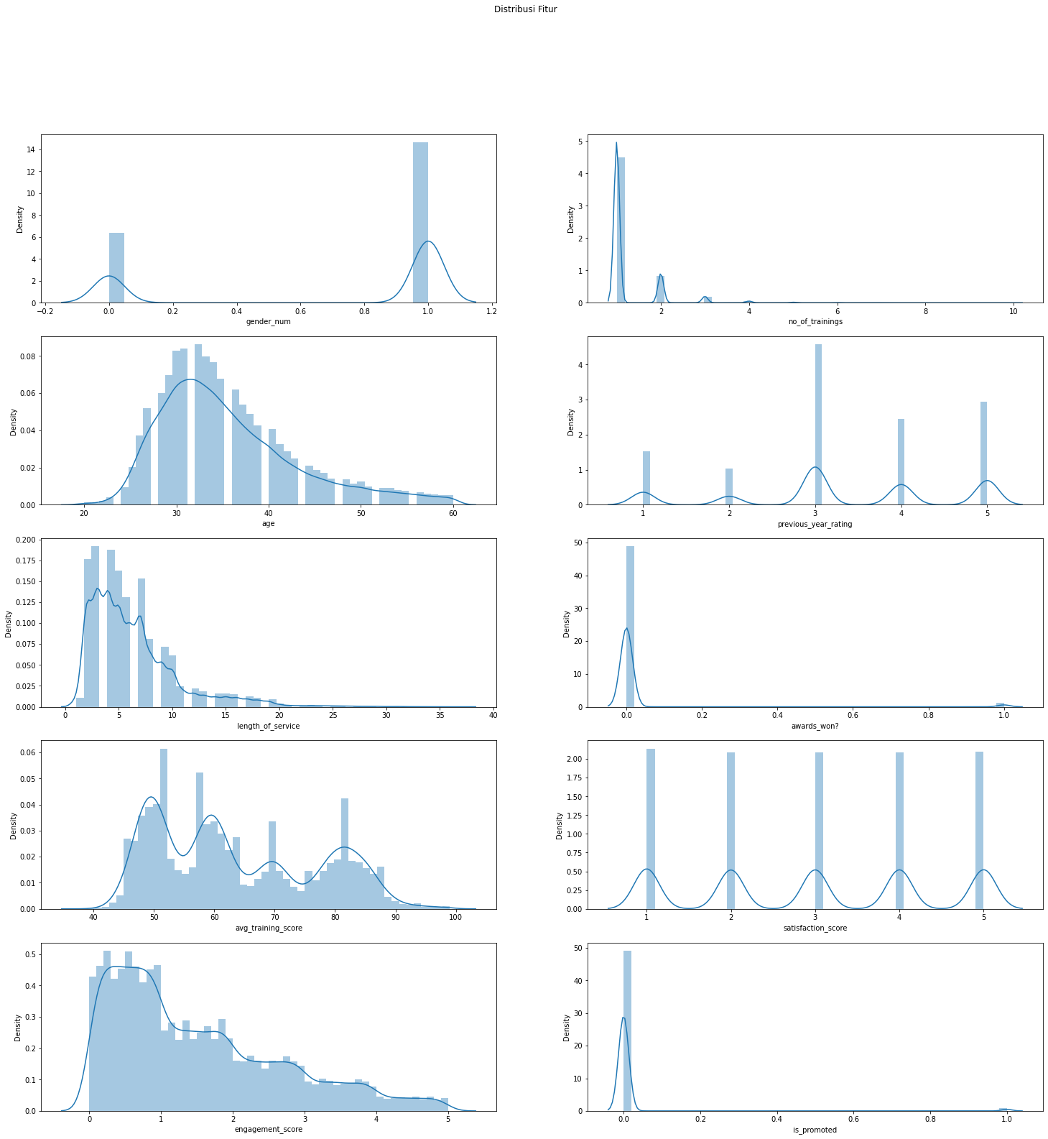
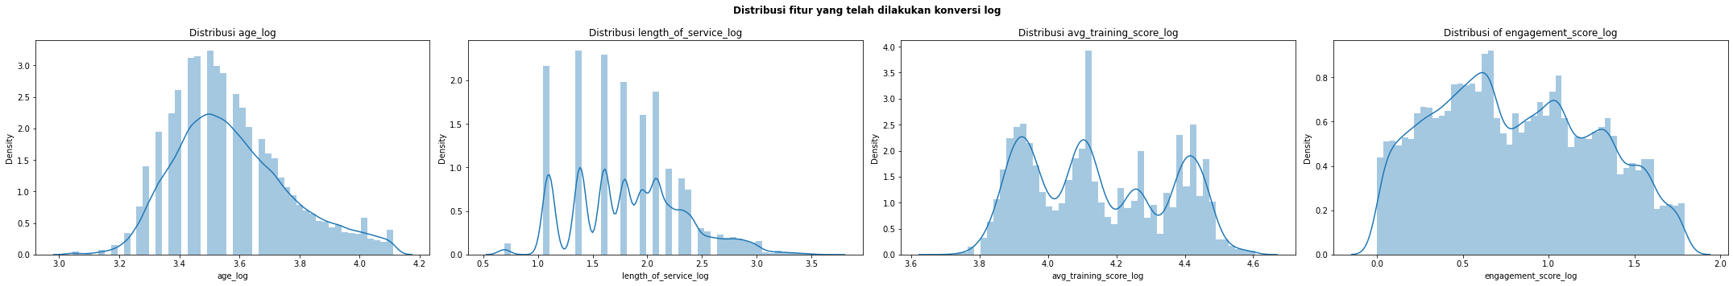
Distribusi Fitur pada Kolom
age merupakan satu –satunya kolom dengan distribusi mendekati normal
length_of_service hampir berbanding lurus dengan usia
engagement_rate yang tinggi sulit didapat
Promosi hanya bisa dicapai ~ 2% pekerja

Slide 6
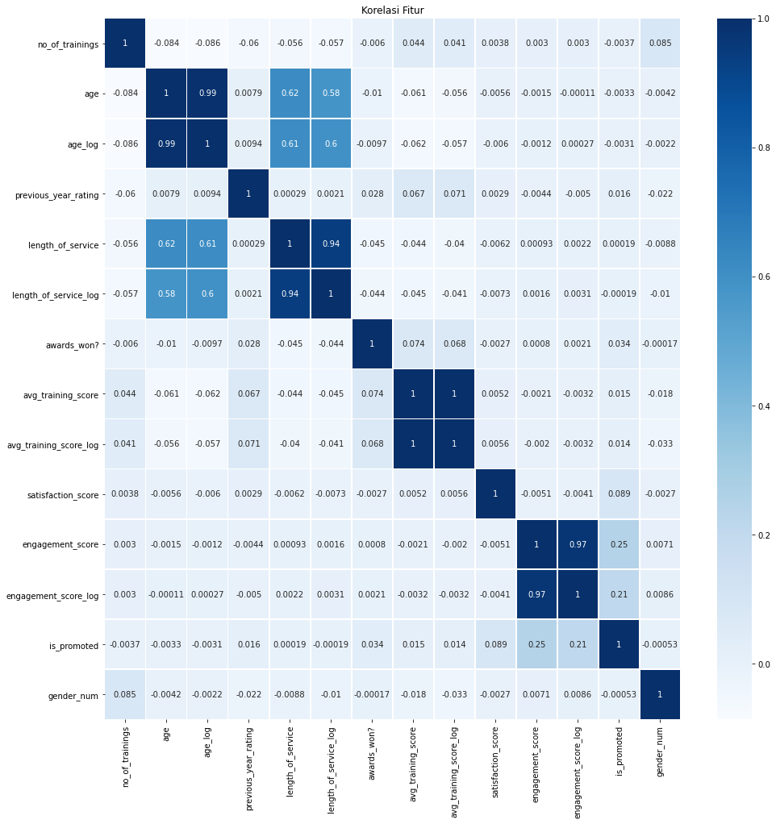
Matriks Korelasi
Hampir semua kolom tidak memiliki korelasi yang kuat
Hanya age dan length_of_service memiliki korelasi yang cukup kuat

Slide 7
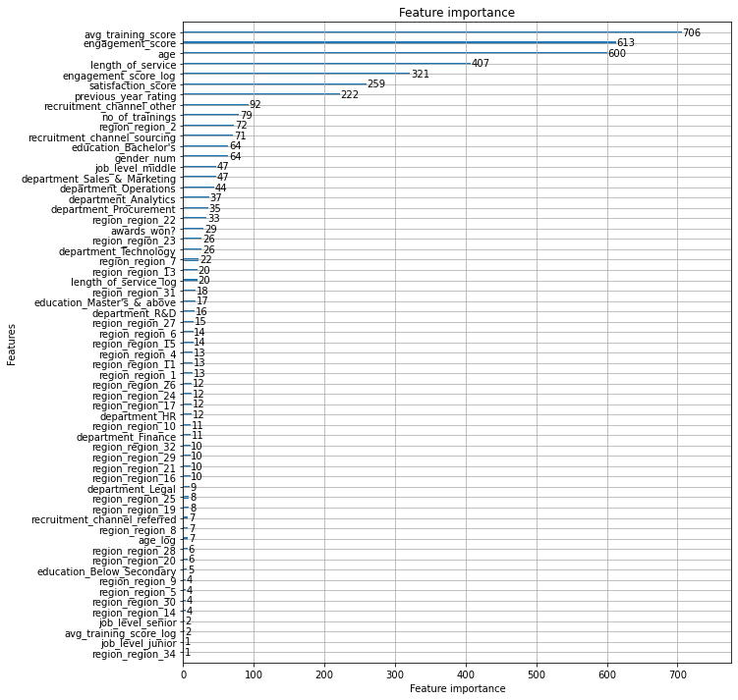
Fitur – fitur yang penting dalam menentukan promosi
avg_training_score merupakan yang paling tinggi perannya dalam promosi jabatan
engagement_score juga faktor yang cukup tinggi setelahnya
Sesuai dengan korelasinya ternyata age dan length_of_service merupakan faktor lanjutan yang menentukan promosi

Slide 8
Terima Kasih
Untuk saran dan masukan bisa ke email saya : @muhammadnurwachid@outlook.com

